Slide 1
第３章 系统总线
3.1 总线的基本概念
3.2 总线的分类
3.3 总线特性及性能指标
3.4 总线结构
3.5 总线控制

Slide 2
3.1 总线的基本概念
早期的计算机采用比较多。
它是以运算器为中心的结构，内部连线复杂，尤其当I/O与存储器交换信息时，都需经过运算器，致使运算器停止运算，严重影响了CPU的工作效率。
一、为什么要用总线
计算机系统五大部件的连接方式：
1、分散连接 — 各部件之间使用单独的连线
存储器
输入设备
运算器
输出设备
控制器

Slide 3
3.1 总线的基本概念
后来，改为以存储器为中心的结构。
I/O设备与主存交换信息，可以不经过运算器，又采用了中断、DMA等技术，使CPU工作效率得到很大提高。但是，仍无法解决I/O设备与主机之间连接的灵活性。
一、为什么要用总线
计算机系统五大部件的连接方式：
1、分散连接 — 各部件之间使用单独的连线
控制器
数据
计算
输入设备
存储器
输出设备
程序
结果
运算器

Slide 4
3.1 总线的基本概念
一、为什么要用总线
计算机系统五大部件的连接方式：
1、分散连接
各部件之间使用单独的连线。
2、总线连接
各部件连接到一组公共信息传输线上。

Slide 5
3.1 总线的基本概念
二、什么是总线
总线是连接各个部件的信息传输线，是 各个部件共享的传输介质。
在某一时刻，只允许一个部件向总线发送信息，而多个部件可以同时从总线上接收相同的信息。
总线由许多传输线或通路组成。
串行传输
并行传输

Slide 6
三、总线结构的计算机举例
3.1
1. 面向 CPU 的双总线结构框图
中央处理器
CPU
I/O总线
M
总
线
I/O接口
I/O接口
…
I/O接口
主存
I/O
设备1
I/O
设备2
I/O
设备n
…

Slide 7
M总线：存储总线，连接CPU和主存的总线。
I/O总线：输入输出总线，建立CPU和I/O设备之间交换信息的通道。（ I/O设备----I/O接口---I/O总线）
缺点：I/O设备----CPU---主存，影响CPU的效率。
三、总线结构的计算机举例
3.1
1. 面向 CPU 的双总线结构框图
中央处理器
CPU
I/O总线
M
总
线
I/O接口
I/O接口
…
I/O接口
主存
I/O
设备1
I/O
设备2
I/O
设备n
…
面向 CPU 的双总线结构框图

Slide 8
3.1
2. 单总线结构框图
单总线（系统总线）
CPU
主存
I/O接口
I/O接口
…
I/O接口
I/O
设备1
I/O
设备2
I/O
设备n
…

Slide 9
改进：I/O设备---主存，原则上不影响CPU，使其效率提高。
缺点：总线争用、判优；影响整机的工作速度。
3.1
2. 单总线结构框图
单总线（系统总线）
CPU
主存
I/O接口
I/O接口
…
I/O接口
I/O
设备1
I/O
设备2
I/O
设备n
…

Slide 10
3.1
3. 以存储器为中心的双总线结构框图
系统总线
CPU
主存
I/O接口
…
I/O接口
存储总线
I/O
设备1
I/O
设备n
…

Slide 11
改进：存储总线——速度高，只供CPU和主存之间传输信息。
优点：提高了传输效率，减轻了系统总线的负担，保留了单总线结构的优点。
3.1
3. 以存储器为中心的双总线结构框图
系统总线
CPU
主存
I/O接口
…
I/O接口
存储总线
I/O
设备1
I/O
设备n
…

Slide 12
3.2 总线的分类
8位、16位
32位、64位
并行传输总线
数据传送方式
串行传输总线
计算机（包括外设）总线
总线的
使用范围
测控总线
网络通信总线
片内总线
连接部件
系统总线
通信总线

Slide 13
3.2 总线的分类
1.片内总线
芯片内部 的总线
CPU芯片内部
寄存器与寄存器之间
寄存器与算术逻辑单元ALU之间

Slide 14
3.2 总线的分类
2.系统总线
（板级总线、板间总线）
计算机各部件之间 的信息传输线
（1）数据总线
双向 位数（宽度）与机器字长、存储字长有关
例如：数据总线的宽度是8位，指令字长是16位，则CPU在取指令阶段需要访问几次主存？
2次
数据总线是衡量系统性能的一个重要参数

Slide 15
3.2 总线的分类
2.系统总线
（板级总线、板间总线）
计算机各部件之间 的信息传输线
（2）地址总线
单向 位数（宽度）与存储地址、 I/O地址有关
例如：CPU读数据、CPU向外部设备输出
例如：地址总线20根，则对应的存储单元多少个？
2的20次方
地址总线的位数与存储单元的个数有关

Slide 16
3.2 总线的分类
2.系统总线
（板级总线、板间总线）
计算机各部件之间 的信息传输线
（3）控制总线——发出控制信号的传输线
一根控制线的传输是单向的；
但对于控制总线来说，又可以看做是双向的。
有出 有入
存储器读、存储器写
总线允许、中断确认
中断请求、总线请求

Slide 17
（3）控制总线常用的控制信号：
时钟：用来同步各种操作。
复位：初始化所有部件。
总线请求：表示某部件需获得总线使用权。
总线允许：表示需要获得总线使用权的部件已获得了控制权。
中断请求：表示某部件提出中断请求。
中断响应：表示中断请求已被接收。
存储器写：将数据总线上的数据写至存储器指定地址单元内。
存储器读：将指定存储单元中的数据读到数据总线上。
I/O读：从指定的I/O端口将数据读到数据总线上。
I/O写：将数据总线上的数据输出到指定的I/O端口内。
传输响应：表示数据已被接收，或已将数据送至数据总线上

Slide 18
3.2
3.通信总线
用于 计算机系统之间 或 计算机系统与其他系统（如控制仪表、移动通信等）之间的通信。
由于外部连接、距离远近、速度快慢、工作方式等原因，使得通信总线的差别极大，分类多种。
串行通信总线
传输方式
并行通信总线

Slide 19
3.3 总线特性及性能指标
一、总线结构的物理实现
总线就是一组电导线，由许多导线直接印刷在电路板上，延伸到各个部件。
CPU
主存
I/O
插板
插板
插板
BUS
主板
CPU插槽—Socket、Slot；主存插槽—EDO、SRAM、DDR

Slide 20
3.3
二、总线特性
总线在机械连接方式上的性能，如：插头和插座的使用标准，它们的几何尺寸、形状、引脚个数 及 排列顺序，接头处的可靠接触等。
1. 机械特性
2. 电气特性
总线的每一根传输线上，信号的传输方向 和有效的 电平 范围。
地址—地址码、数据—传数据
控制—发控制信号，比如：CPU发出的（存储器读/写、I/O设备读/写）、I/O设备向CPU发来的（中断、DMA）
3. 功能特性
每根传输
线的 功能
4. 时间特性
总线中的任意一根线在什么时间有效。
每条总线上的各种信号之间的 时序 关系。

Slide 21
3.3
三、总线的性能指标
1. 总线宽度
数据总线 的根数，bit，8、16、32、64位
2. 总线带宽
（标准传输率）
每秒传输的最大字节数（MBps 兆字节每秒）
如: 总线工作频率为33MHz，总线宽度为32位，则总线带宽？
带宽计算公式：Dr=D/T=D×f;
T是总线时钟周期T=1/f, D为一个总线周期传送的数据量。
所以，Dr=(32/8)*33=132MBps。
如: 总线工作频率为66MHz，总线宽度为64位，则总线带宽？
Dr=(64/8)*66=528MBps。

Slide 22
3.3
三、总线的性能指标
3. 时钟同步/异步
同步、不同步
4. 总线复用
地址总线 与 数据总线 复用
一组物理线路，分时传输
5. 信号线数
地址线、数据线和控制线的 总和
6. 总线控制方式
突发工作、自动配置、仲裁方式、逻辑方式、计数方式
5V、3.3V
7. 其他指标
负载能力、电源电压、总线宽度能否扩展等。
当总线接上负载后，总线输入输出的逻辑电平是否能保持在正常的额定范围内。用支持多少扩增电路板反应总线的负载能力。

Slide 23
3.3
四、总线标准
系统与各模块、模块与模块之间的一个互连的标准界面。
界面两端的模块都是透明的，因此，按照总线标准设计的接口可视为通用接口。
a、机械结构、尺寸、引脚的分布位置；
b、数据线、地址线的宽度，传送规模；
c、总线主设备数；
d、定时控制方式，同步、异步、半同步。
ISA
EISA
VESA(LV-BUS)
PCI
AGP
RS-232
USB
模块
标 准 界 面
模块
总
线
标
准
系统
系统

Slide 24
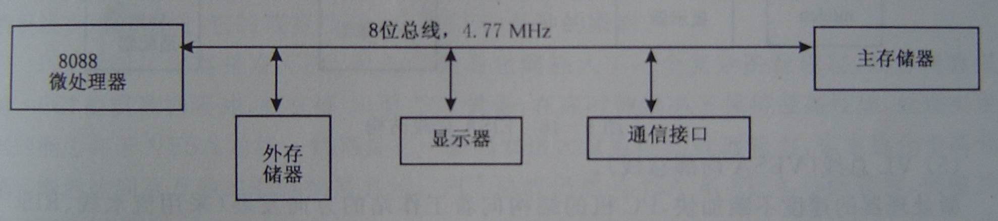
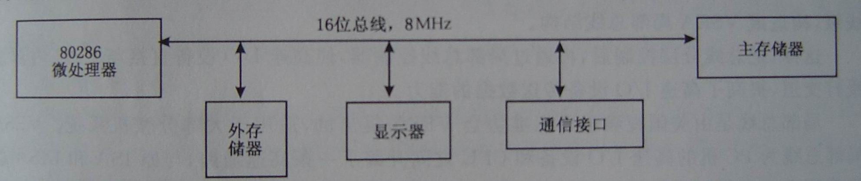
几种系统总线标准-ISA总线
ISA-Industry Standard Architecture
工业标准体系结构
1981年，IBM公司为其生产的PC机制定的总线标准
ISA-8（XT总线）
ISA-16（AT总线）

Slide 25
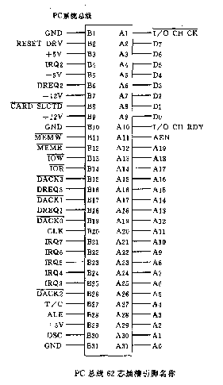
几种系统总线标准-ISA总线
PC/XT总线62芯引脚插槽
地址线（20根）
数据线（8根）
控制线（21根）
状态线（2根）
辅助线（3根）
电源信号及接地信号

Slide 26
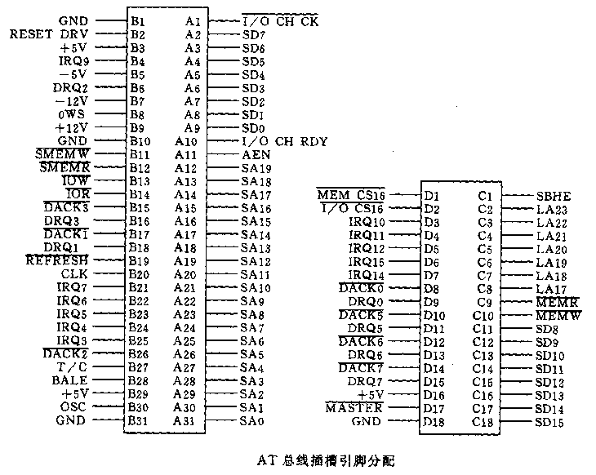
几种系统总线标准-ISA总线

Slide 27
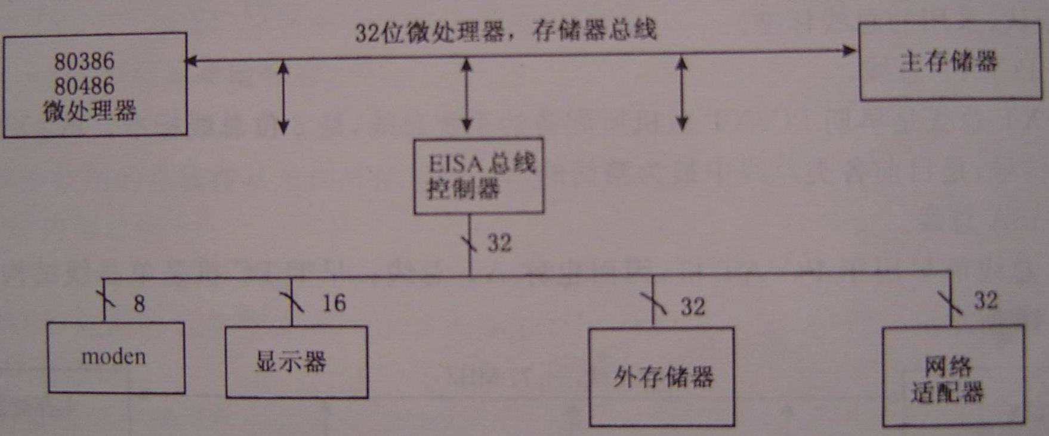
几种系统总线标准-EISA总线
EISA-Extended Industry Standard Architecture
扩充工业标准体系结构
1989年，Compaq、HP、AST、Epson、NEC等九家公司联合推出的一个32位总线标准。

Slide 28
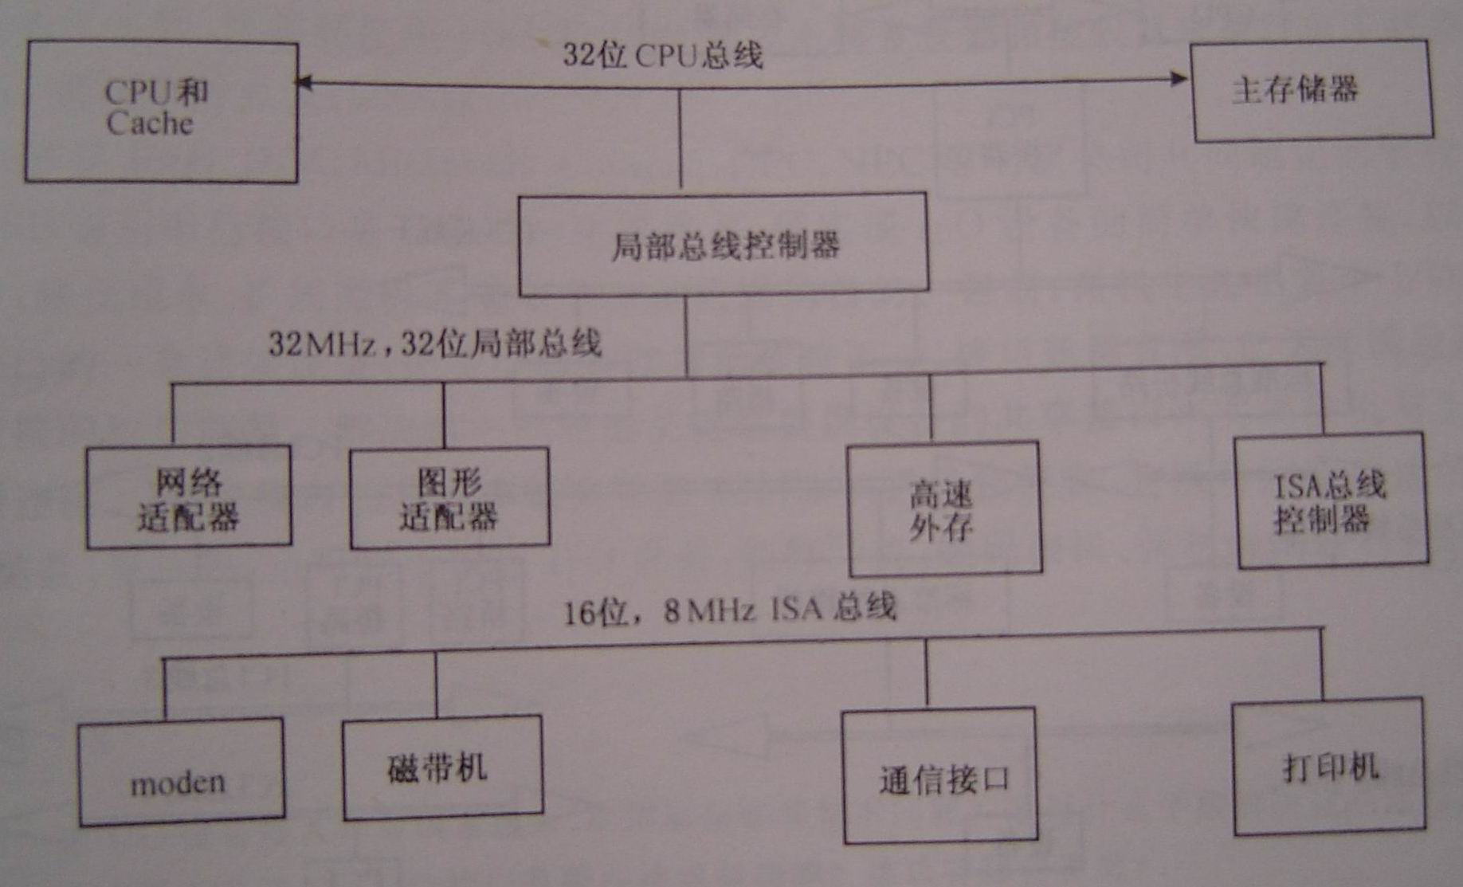
几种系统总线标准-VESA总线
VESA局部总线结构

Slide 29
几种系统总线标准-PCI局部总线
PCI—peripheral component interconnect
外设部件互连总线
1991年下半年，Intel公司提出概念,
1993年，Intel公司与IBM、Compaq、AST、HP、DEC等100多家公司联合推出。
PCI局部总线是一种高性能、32位或64位地址数据线复用的总线。
PCI总线仍然与ISA和EISA总线兼容。

Slide 30
几种系统总线标准-PCI局部总线
PCI总线的版本从V1.0，V2.1到V2.2。其中，V2.2的性能：
位宽 总线工作频率 最大带宽
32位 33M/66M 133/266MBps
(是ISA的33倍)
（主流） 64位 33M/66M 266/533MBps
特点
插座形状和引脚
为白色矩形插座。总引线数120条。
PCI 2.2

Slide 31
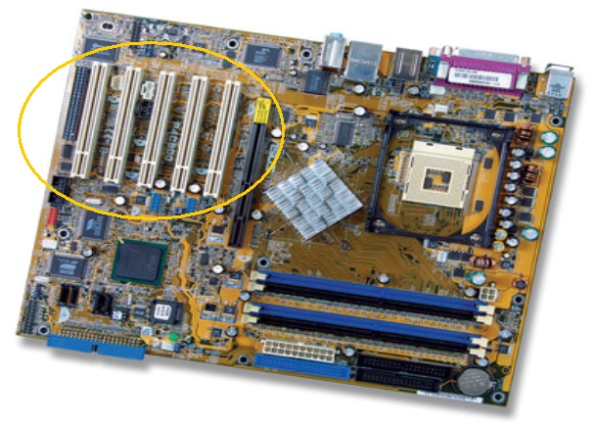
几种系统总线标准-PCI局部总线
主板上的PCI插槽

Slide 32
几种系统总线标准-AGP总线
AGP—Accelerate Graphics Port
AGP是一种为提高视频带宽而设计的总线规范。
目的是为大幅度提高高档微机处理图形(尤其是3D)
的能力。
性能特点
形状和引线：褐色插座，一块主板只有一个，只
能插显卡。

Slide 33
几种设备总线标准-USB总线
USB – Universal serial bus 通用串行总线。
USB总线由IBM、Intel 、 Microsoft等7家公司联合开发，版本由USB0.9(1995年) USB 1.1(1998年)
USB 2.0(2000年) USB 3.0(2008年)
USB1.1与USB2.0的性能比较
版本 | 速率 Mb/s | 接点数 | 接点间距离/m | 拓扑 结构 | 支持 系统 | 支持 特性 | 信号 线数
USB 1.1 USB 2.0 | 12 480 | 127 127 | 5 5 | 星形 星形 | W95以上,OS/2 W98以上 | PnP,热插拔 PnP,热插拔 | 4/9 4/9

Slide 34
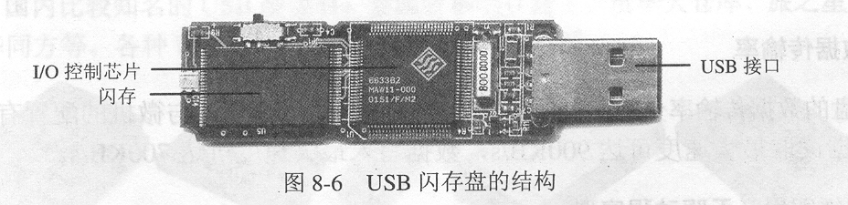
几种设备总线标准-USB总线

Slide 35
四、总线标准
3.3
总线标准 | 数据线 | 总线时钟 | 带宽
ISA | 16 | 8 MHz（独立） | 33 MBps
EISA | 32 | 8 MHz（独立） | 33 MBps
VESA (VL-BUS) | 32 | 32 MHz（CPU） | 133 MBps
PCI | 32 64 | 33 MHz（独立） 64 MHz（独立） | 132 MBps 528 MBps
AGP | 32 | 66.7 MHz（独立） 133 MHz（独立） | 266 MBps 533 MBps
RS-232 | 串行通信 总线标准 | 数据终端设备（计算机）和数据通信设备（调制解调器）之间的标准接口
USB | 串行接口 总线标准 | 普通无屏蔽双绞线 带屏蔽双绞线 最高 | 1.5 Mbps (USB1.0) 12 Mbps (USB1.0) 480 Mbps (USB2.0)

Slide 36
3.4 总线结构
单总线结构
多总线结构

Slide 37
一、单总线结构
优点：结构简单，便于扩充。
缺点：总线冲突，影响系统工作效率的提高。
用途：多数被小型计算机或微型计算机所采用。
单总线（系统总线）
CPU
主存
I/O接口
I/O接口
…
I/O接口
I/O
设备1
I/O
设备2
I/O
设备n
…

Slide 38
二、多总线结构
1. 双总线结构(存储器为中心)
优点：保持了单总线系统简单，易于扩充的优点。
将速度较低的I/O设备从单总线上分离出来，形成主存总线与I/O总线分开的结构。（通道）
缺点：以增加硬件为代价。
用途：大多用于大、中型计算机系统。
主存总线
CPU
主存
通道
I/O总线
具有特殊功能的处理器，
由通道对I/O统一管理
…
I/O接口
I/O接口
…
设备0
设备n

Slide 39
3.4
2. 三总线结构
DMA总线—高速I/O设备（磁盘）与主存之间直接交换信息。
任意时刻只能使用一种总线。
I/O总线
CPU
主存总线
主存
I/O接口
I/O接口
…
I/O接口
DMA总线
高速外设
设备1
…
设备n

Slide 40
3.4
3. 三总线结构的又一形式
局部总线
CPU
Cache
主存
局部I/O控制器
系统总线
局域网
SCSI
扩展总线接口
Modem
串行接口
扩展总线

Slide 41
3.4
4. 四总线结构
主存
CPU
Cache/桥
局部总线
系统总线
SCSI
图形卡
多媒体
局域网
高速总线
FAX
扩展总线接口
Modem
串行接口
扩展总线

Slide 42
3.4
三、总线结构举例
1. 传统微型机总线结构
系统总线
33 MHz的32位数据通路
CPU
主存控制器
存储器
标准总线控制器
…
8 MHz的16位数据通路
ISA、EISA
SCSI Ⅱ
控制器
多媒体
高速局域网
高性能图形
…
Modem

Slide 43
2. VL-BUS局部总线结构
3.4
系统总线
主存控制器
CPU
存储器
局部总线
控制器
VL BUS
33 MHz的32位数据通路
SCSIⅡ
控制器
标准总线
控制器
…
ISA、EISA
多媒体
高速局域网
高性能图形
8 MHz的16位数据通路
图文传真
…
Modem

Slide 44
3.4
3. PCI 总线结构
系统总线
CPU
存储器
PCI 桥
PCI 总线
标准总线
控制器
33 MHz的32位数据通路
SCSIⅡ
控制器
8 MHz的16位数据通路
多媒体
高速局域网
高性能图形
ISA、EISA
图文传真
Modem

Slide 45
PCI总线与VL-BUS的比较
随着GUI(Graphical User Interface)、多媒体等技术在PC机上的应用,传统的PC总线(如ISA、EISA)由于其带宽的限制,已不能满足系统工作的要求。为此,在90年代初,由视频电子标准协会(VESA)和ITEL分别提出了VL-BUS和PCI(Peripheral Component Interconnect)这2种先进的局部总线规范。它们都为系统提供了一个高速的数据传输通道,系统的各设备可直接或间接地连接其上,设备间通过局部总线可以完成数据的快速传送,从而很好地解决了数据传输的瓶颈问题。
2种局部总线相比,PCI总线由于是针对整个系统,而不象VL-BUS主要是针对图形加速,它可以带相对较多的负载且运行更为可靠;支持即插即用的结构;采用多路复用技术等一系列优点更受到了众多厂家的支持,成为市场的主流。

Slide 46
3.4
4. 多层 PCI 总线结构
存储器总线
CPU
存储器
第一级桥
桥0
桥4
PCI总线4
PCI设备
桥5
PCI总线5
第二级桥
PCI总线0
总线桥
桥1
桥3
设备
PCI总线3
PCI总线1
第三级桥
桥2
标准总线
PCI总线2

Slide 47
3.5 总线控制
一、总线判优控制（或称仲裁逻辑）
二、总线通信控制

Slide 48
3.5 总线控制
一、总线判优控制
1. 基本概念
主设备(模块)
对总线有 控制权
从设备(模块)
响应 从主设备发来的总线命令
总线上信息的传送由主设备启动
总线的判优、仲裁
集中式
总线判优控制
分布式 （如DMA）

Slide 49
3.5 总线控制
集中控制优先权仲裁方式：
（1）链式查询
（2）计数器定时查询
（3）独立请求方式

Slide 50
（1）链式查询方式
3.5
优点：只要用很少几根线，就能按照一定的优先次序来实现总线控制，并且容易扩充。
缺点：对查询链的故障很敏感，且查询的优先级是固定。
总
线
控
制
部
件
数据线
地址线
BS
BR
I/O接口0
I/O接口1
I/O接口1
…
I/O接口n
BG
…
BS －总线忙 BR－总线请求 BG－总线同意

Slide 51
（2）计数器定时查询方式
3.5
优点：增加了计数器，优先级次序可以改变。且对查询链的故障不如链式查询敏感。
缺点：增加了控制线数（设备地址），控制也较复杂（计数器）。
总
线
控
制
部
件
数据线
地址线
设备地址线
设备地址线
BS
1
0
BR
计数器
I/O接口0
I/O接口1
I/O接口1
…
I/O接口n

Slide 52
（3）独立请求方式
3.5
优点：响应速度快，优先次序控制灵活（通过程序改变）。
缺点：控制线数量多，总线控制更复杂。
总
线
控
制
部
件
数据线
地址线
BG_{n}
BR_{n}
BG₁
BR₁
BG₀
BR₀
I/O接口0
I/O接口1
…
I/O接口n
BG－总线同意 BR－总线请求
排队器
排队器

Slide 53
3.5
二、总线通信控制
1. 总线上的各个部件，分时使用总线。
2. 总线传输周期
申请分配阶段
主模块申请，总线仲裁决定
寻址阶段
主模块向从模块 给出地址 和 命令
传数阶段
主模块和从模块 交换数据
结束阶段
主模块 撤消有关信息

Slide 54
3.5
二、总线通信控制
3. 目的
解决通信双方如何获知传输开始和传输结束，以及通信双方 如何协调、配合 问题
4. 分类
同步通信
由 统一时标 控制数据传送
异步通信
采用 应答方式 ，没有公共时钟标准
半同步通信
同步、异步结合
分离式通信
充分 挖掘 系统 总线每个瞬间 的 潜力

Slide 55
3.5
(1) 同步式通信
通信双方由统一时标控制数据传送。
时标由CPU的总线控制部件发出，送到总线上的所有部件；也可以由每个部件各自的时序发生器发出，但必须由总线控制部件发出的时钟信号对它们进行同步。

Slide 56
(a) 同步式数据输入（读命令）
3.5
总线传输周期
时钟
T₁
T₂
T₃
T₄
地址
读
命令
数据
T1 主模块发地址 T2 主模块发读命令 T3 从模块提供数据 T4 主模块撤销读命令，从模块撤销数据

Slide 57
(b) 同步式数据输出（写命令）
3.5
总线传输周期
时钟
T₁
T₂
T₃
T₄
地址
数据
写
命令
T1 主模块发地址 T1.5 主模块提供数据
T2 主模块发写命令，从模块接到命令后，必须在规定时间内
将数据总线上的数据写到地址总线所指明的单元中
T4 主模块撤销写命令和数据等信号

Slide 58
(1) 同步式通信
优点：规定明确、统一，
模块间的配合简单，步调一致。
缺点：对所有模块有严格的时限要求，
故缺乏灵活性。
在同步方式中，时钟频率必须能适应在总线上最长的延迟和最慢的接口的需要。
同步通信一般用于总线长度较短、各部件存取时间比较一致的场合。

Slide 59
3.5
(2) 异步通信
特点： 无统一时钟和固定的时间标准，采用应答方式（握手方式）进行同步控制，以实现不同速度间的数据传送。
过程：
主、从模块之间增加两条应答线（握手信号线 handshaking ）
分类：不互锁、半互锁、全互锁
主模块 从模块
请求
响应

Slide 60
(2) 异步通信
3.5
主设备
请
求
回
答
从设备
不互锁：
“请求”信号和“应答”信号都有一定的时间宽度，“请求”信号的结束和“应答”信号的结束不互锁。
半互锁：
“请求”信号的撤销取决于接收到“应答”信号，而“应答”信号的撤销由从设备自己决定。
全互锁：
“请求”信号的撤销取决于“应答”信号的来到，而“请求”信号的撤销又导致“应答”信号的撤销。

Slide 61
3.5
(2) 异步通信
优点：传送过程没有严格的时限要求，
故灵活性强。
缺点：控制方式复杂，成本提高。
适用于两个工作速度相差很大的部件或设备的传输。

Slide 62
3.5
(3) 半同步通信
（同步、异步 结合）
同步 发送方 用系统 时钟前沿 发信号
接收方 用系统 时钟后沿 判断、识别
异步 允许不同速度的模块和谐工作
增加一条 “等待”响应信号
采用插入时钟（等待）周期的措施
WAIT

Slide 63
3.5
以输入数据为例的半同步通信时序
T₁ 主模块发地址
T₂ 主模块发命令
T_{w} 当 为低电平时，等待一个 T
WAIT
T_{w} 当 为低电平时，等待一个 T
WAIT
…
T₃ 从模块提供数据
T₄ 从模块撤销数据，主模块撤销命令

Slide 64
(3) 半同步通信
（同步、异步 结合）（输入数据）
总线传输周期
时钟
T₁
T₂
T_{W}
T_{W}
T₃
T₄
地址
读
命令
WAIT
数据

Slide 65
3.5
上述三种通信的共同点
一个总线传输周期（以输入数据为例）
主模块发地址 、命令
占用总线
从模块准备数据
不占用总线
总线空闲
从模块向主模块发数据
占用总线

Slide 66
3.5
(4) 分离式通信
充分挖掘系统总线每个瞬间的潜力
一个总线传输周期
子周期1
主模块A 申请 占用总线，……，
使用完后即 放弃总线 的使用权
子周期2
从模块B 申请 占用总线，将各种信
息送至总线上
主模块
控制比较复杂，一般用于大型计算机中

